Slide 1
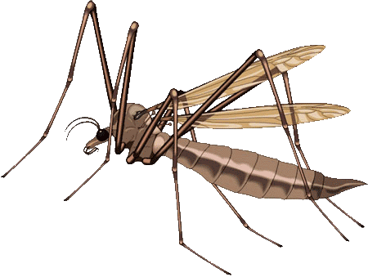
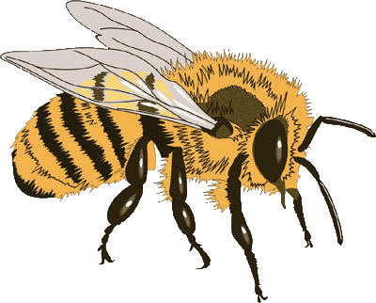
10 самых опасных насекомых в мире
По приблизительным подсчетам Землю населяет от двух до четырех миллионов видов насекомых. Они очень разные — микроскопические и размером с ладонь, пестрые и неприметные, красивые и уродливые для нашего глаза. Но есть и такие, встреча с которыми может стать последней для человека.
www.zooclub.ru
Notes:
https://zooclub.ru/samye/10-samyh-opasnyh-nasekomyh.shtml

Slide 2
Малярийный комар, или анофелес

Slide 3
Это насекомое оказалось на первом месте оттого, что становится косвенной причиной смерти сотен тысяч людей ежегодно. Малярия опасна тем, что поражает многие жизненно важные органы человека — сердечно-сосудистую систему, печень, мозг, легкие; вызывает приступы лихорадки и анемию.
К слову, малярийный комар не является источником возбудителей болезни, а лишь переносит ее от человека к человеку. Самые серьезные очаги малярии находятся в жарких бедных странах Африки, Американских континентов и Азии.
В ХХ и даже начале ХХІ века от этой болезни погибало более миллиона человек. Сегодня благодаря усиленной борьбе с малярией смертность от нее сократилась до 400 тысяч в год.

Slide 4
Муха цеце

Slide 5
Цеце –по праву считается самой смертельной мухой в мире, поскольку опасна и для людей, и для животных. Цеце переносит болезнь, которую называют сонная (для людей) или нагана (для животных). Даже сейчас ежегодно от болезни погибает до 7 тысяч человек.
Симптомы сонной болезни — бессонница, лихорадка, жар, головные боли, увеличение лимфатических узлов. Поражается нервная и иммунная системы, человек теряет связь с реальностью. Дальнейший сценарий развития болезни — судороги, эпилептические приступы, кома и смерть. Без лечения болезни погибают практически все зараженные.

Slide 6
Африканизированная пчела

Slide 7
Однажды бразильские селекционеры в попытке вывести новый вид, приносящий много меда и более устойчивый к болезням, скрестили европейскую медоносную пчелу с африканскими дикими пчелами. Но кроме полезных свойств, насекомые переняли и дурные черты характера — агрессивность и раздражительность.
Африканизированные пчелы считают заклятыми врагами любого, кто оказался в радиусе 5 метров от улья — могут преследовать жертву несколько километров, нещадно жаля беглеца, пока тот не упадет замертво. Спасение в воде мало помогает — разозленные воительницы могут довольно долго ждать у воды.
Яд африканизированной пчелы более токсичен, чем у обычной, но особая опасность кроется в их сплоченности — даже человек, не страдающий от аллергии, погибает от анафилактического шока, получив сотню укусов.

Slide 8
Человеческий кожный овод

Slide 9
Личинки овода питаются тканями тела, вызывая гнойные нарывы и принося своей «колыбели» дикую боль. Можно сказать, пострадавшему повезло, если личинки овода внедрились под кожу живота, спины, рук или ног. Но могут они оказаться и в глазах и слизистых рта. Бывали случаи, когда личинку находили в мозгу уже погибшего человека.
Человеческий овод обитает в ряде стран Центральной и Южной Америки. Человеку, побывавшему там, нужно особенно внимательно относиться к красным гноящимся карбункулам, появившимся на теле — именно так и выглядят растущие под кожей личинки.

Slide 10
Японский гигантский шершень

Slide 11
Этот эндемик Японского архипелага признан самым большим среди всех видов шершней — недружелюбное насекомое может вырастать до 5 сантиметров. Он настолько велик, что японцы называют его «муха-воробей».
Те, кого хоть раз жалил японский шершень, навсегда запомнят эти ощущения — адскую, ни с чем несравнимую боль. Даже укус одного такого противника может вызывать сильный анафилактический шок. А нападение нескольких шершней зачастую оканчивается кровоизлияниями, омертвением тканей и смертью. Данное заявление не голословно — в Японии от укусов гигантского шершня ежегодно погибает около сорока человек.

Slide 12
Лономия

Slide 13
Гусеницы этой бабочки считаются самыми опасными в мире, поскольку обладают самым токсичным ядом. Жителей Южной Америки, где водится лономия, спасает от неминуемой смерти только малое количество яда, впрыскиваемое под кожу — всего одна тысячная от змеиной дозы.
Тем не менее, встреча с одной гусеницей приводит к сильнейшим ожогам, после которых на теле человека остаются кровоподтеки, синяки и гангрены. Увидев пострадавшего, можно подумать, что его кто-то избил. Известны случаи, когда человек погибал от контакта с несколькими особями.
Хуже всего, что лономии — отличные маскировщики. Бабочка похожа на желтый опавший лист, а скопление гусениц не отличить от серовато-зеленого мха. Прислонится уставший турист к замшелому стволу дерева — и все...

Slide 14
Мегалопигиды

Slide 15
Это семейство бабочек, обитающих в Мексике и Соединенных Штатах. Особенно опасны их гусеницы. У этих пушистых симпатичных существ под кожей скрываются ядовитые шипы. Результат их уколов — сильнейшая боль в месте контакта, отек легких, головная боль, рвота. Колючки мегалопигид вынимают из ранки с помощью липкой ленты — если не сделать это вовремя, эффект от яда усугубляется. Без оказания медицинской помощи встреча с несколькими гусеницами может окончиться смертельным исходом.
Несладко приходится и иностранцам, позарившимся на их красоту. А вот местные жители называют их «огненными тварями» и обходят десятой дорогой.

Slide 16
Кочевые муравьи

Slide 17
Эти сильные насекомые размером в полтора сантиметра бесстрашны, дисциплинированы, сильны и... абсолютно слепы. Обладая огромными челюстями, муравьи способны сожрать любое существо, оказавшееся на их пути, в считанные часы. Больные, медлительные и просто беспечно спящие животные будут неминуемо съедены.
Еще одна причина их названия кроется в том, что муравьи-солдаты не строят гнезд. Смертельными полчищами завоевателей они шествуют по земле, лишь ненадолго останавливаясь, чтобы самка могла отложить яйца. Как только из них вылупятся новые солдаты, колонна продолжит свой ход.

Slide 18
«Муравей-пуля»

Slide 19
Муравей-пуля достигает размеров в 2,5 сантиметра и обитает в тропических лесах Южной Америки. Небольшие колонии в тысячу особей селятся в гнездах, которые вьют на деревьях.
Муравей получил свое название потому, что его укус сравним с огнестрельным ранением и по праву занимает первое место среди самых болезненных.
Результат укуса такого муравьишки — судороги и паралич ужаленной части тела. После нападения нескольких особей человек может погибнуть либо от болевого шока, либо от аллергической реакции. Опасность этого насекомого уменьшается благодаря тому, что муравей-пуля по характеру довольно миролюбив и никогда не нападет без крайней нужды.

Slide 20
Дорожные осы

Slide 21
Дорожные осы водятся в Таиланде и превышают по размерам более пяти сантиметров. Пережившие их укус говорят, что эта боль лишает рассудка и напоминает удар электрическим током. Первое время пострадавший может только кататься по земле и неистово вопить. Болевые ощущения могут сохраняться до трех суток, проявляется сильнейшая аллергическая реакция, отечность.
Дорожными этих «малюток» называют оттого, что чаще всего они нападают на людей на трассах, провоцируя ДТП — ужаленный водитель от боли теряет управление.

Slide 22
Интересно, что одно насекомое само по себе не способно причинить серьезного вреда человеку. Смертельными они становятся в связке с другими факторами — болезнями, аллергией или в случае большого количества нападающих особей.

